Slide 1
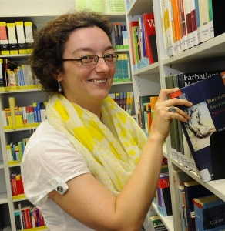
<Persona name>
Helga Müller
Name Helga Müller
Type Unbedarfte Nutzerin
Role Mitarbeiterin im Verleih
Behaviours
Geduld
A behaviour
Opposite behaviour
Motivations
Jahrelange Mitarbeiterin
Liebt Bücher
Möchte den Spaß am Lesen vermitteln
Goals
Den Kunden bestmöglichen Service bieten
Konzentration auf das Wesentliche
Schneller Überblick, um nicht vom Lesen abzulenken
Einfachstmögliche Bedienbarkeit
Pain points
Lange Einarbeitungszeit
Unübersichtliches Interface
IT-Affinität
A behaviour
Opposite behaviour
Sicherheitsbewusstsein
A behaviour
Opposite behaviour
„Na, so lange es einfach ist…“
Domänenspezifisches Wissen
A behaviour
Opposite behaviour
Helga Müller ist mit ihren 55 Jahren bereits seit 25 Jahren bei der Stadtbibliothek angestellt. Keiner kennt sich so gut mit Büchern aus, wie sie. Sie scheut sich vor neuartigen Computersystemen, da sie Angst vor komplexen Vorgängen hat und das Buch als Mittelpunktihrer Arbeit behalten möchte. Sie ist jedoch dazu bereit, sich ein ggf. neues System unter guter Schulung anzueignen.
Soziale Kompetenz
A behaviour
Opposite behaviour
Notes:
primär = direkte Benutzer
sekundär = Gelegenheits- oder Mitbenutzer
tertiär = Entscheider über Kauf
->Übung.

